Slide 1

基于Rust的跨平台USB驱动子系统的设计与实现
分享人：姚宏伟

Slide 2

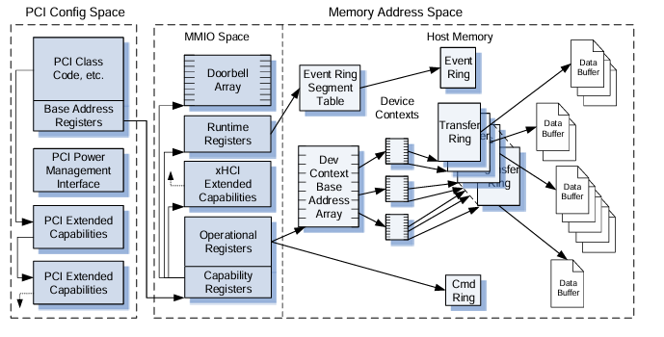
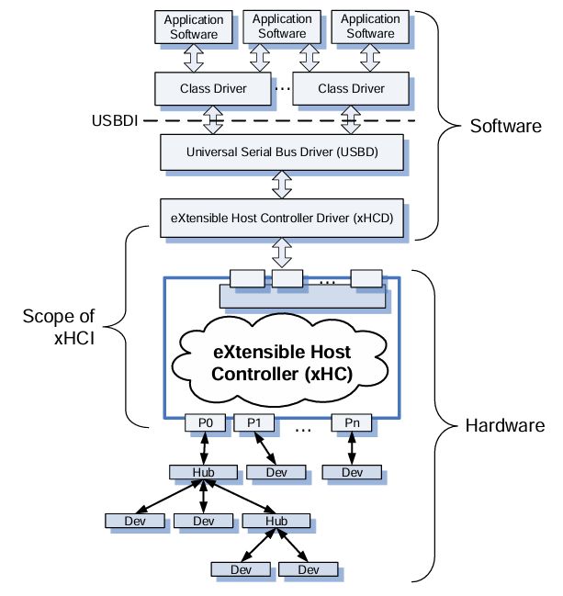
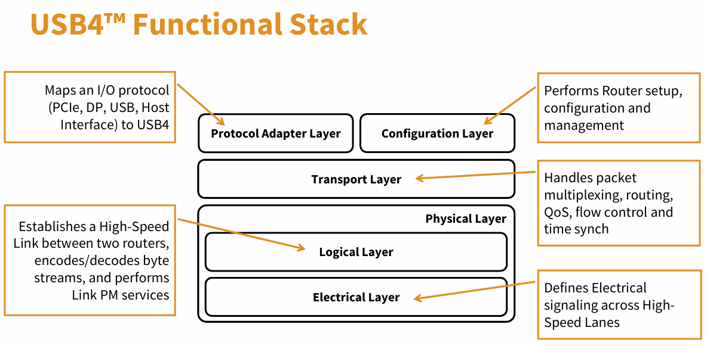
好长的标题…这玩意做啥用的？
什么是驱动？驱动是让硬件能跑起来的程序
驱动是属于操作系统内核的一部分
驱动不直接面向普通用户，而是在后台默默工作
普通用户看到的是驱动正常运行的结果：比如U盘插入后可以看到其内容，但用户并不会深究其背后原理。
USB协议栈的无底大坑
更雪上加霜的是：这玩意与平台结合很紧密
所以可借鉴的样例很少
总结一下：
对于USB协议栈来说，设备的视角与主机的视角并不相同，主机端的视角下整个USB拓扑结构有着极高的复杂度，需要管理大量的外设，工作内容包括分配内存，管理缓冲区，分配DMA带宽等。
在此基础上，USB子系统是负责管理及配置上层的应用层驱动，及硬件意义上的物理USB设备的子系统。

Slide 3
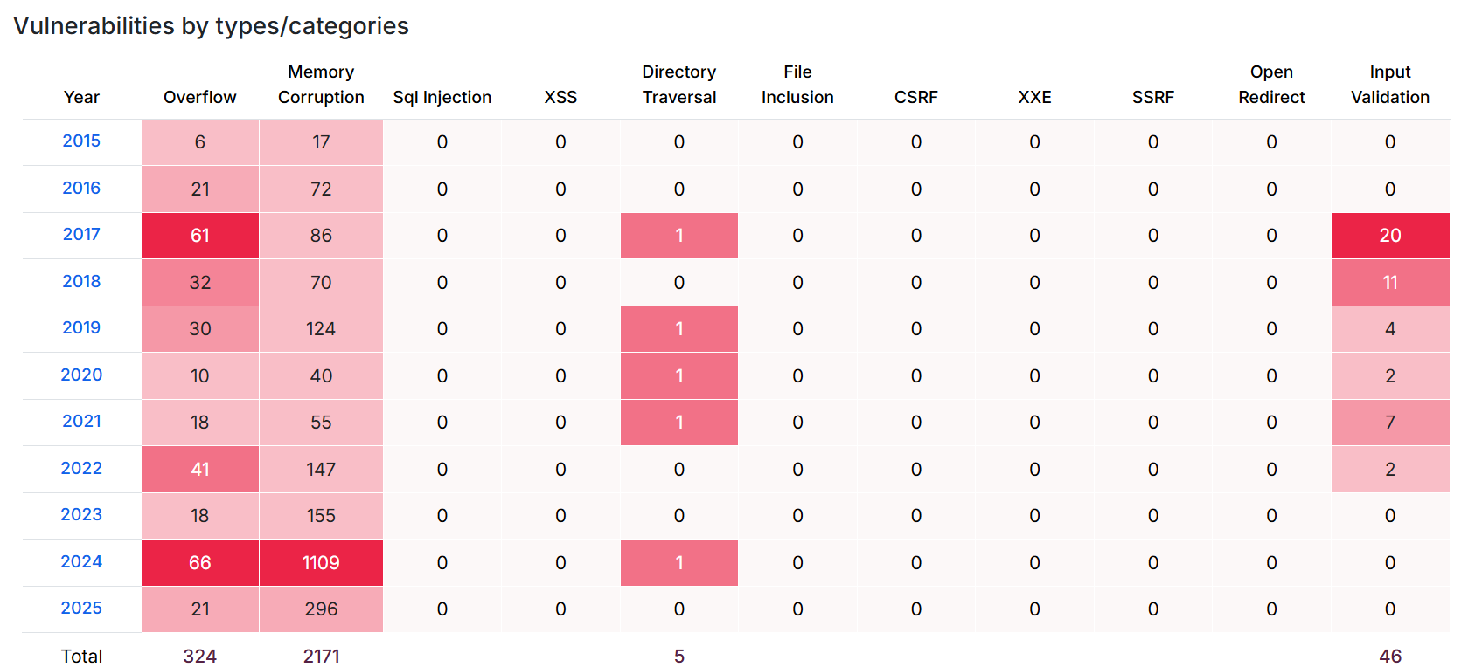
为什么要设计并编写该系统？
驱动与平台结合紧密，在新的平台上无法直接应用
但是USB子系统的需求却很大，可以看到从第三方硬件平台厂商到嵌入式开发领域再到开源社区的自研内核爱好者，均有此类需求。
根据相关文献，近十年来各类操作系统内核的主要CVE（严重漏洞）均出现在驱动模块上，更进一步的，此类漏洞多为内存漏洞

Slide 4

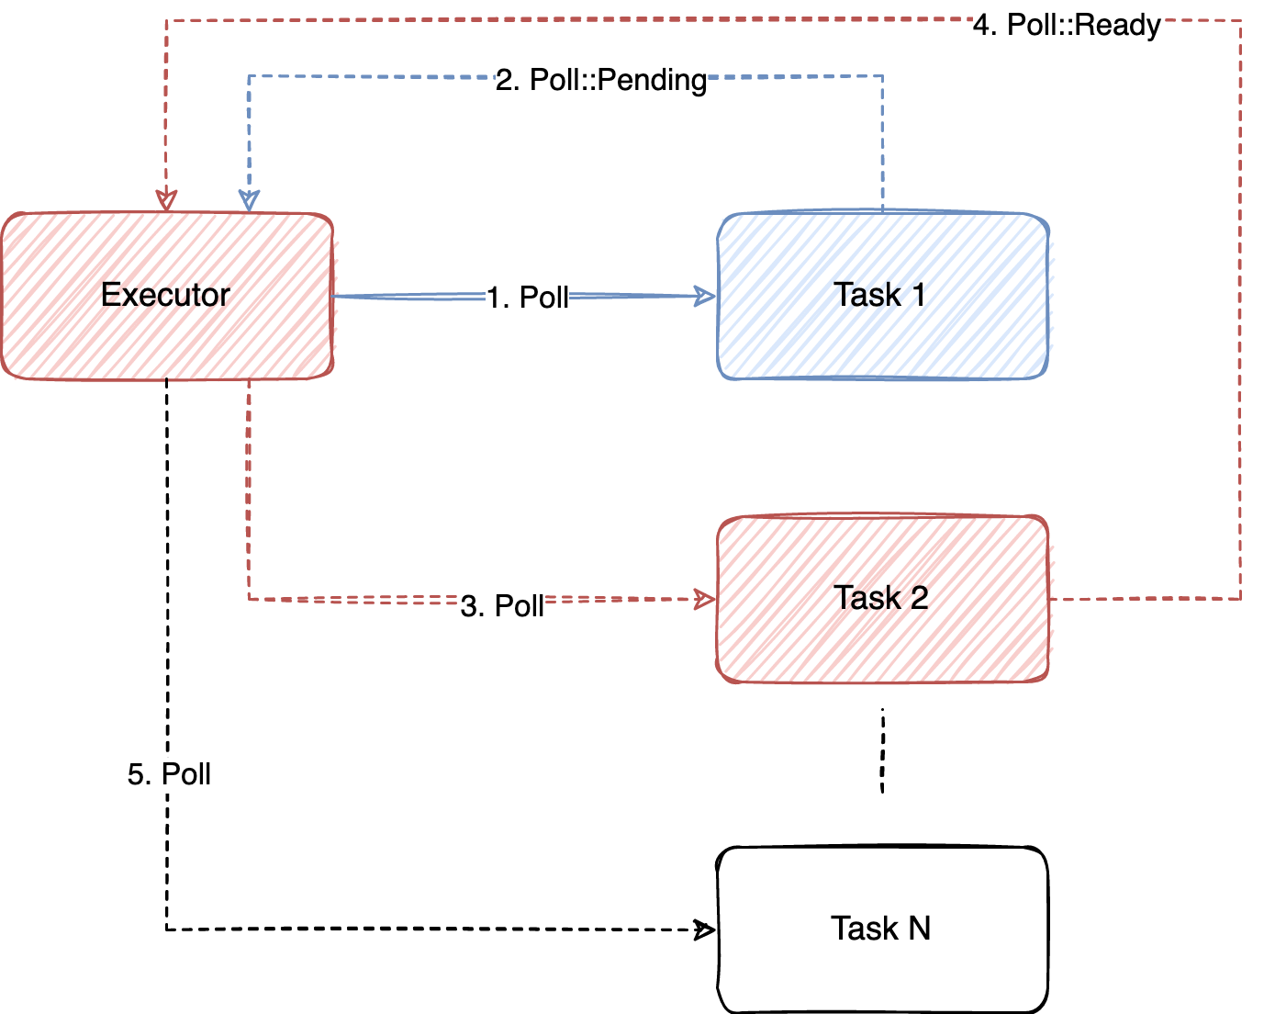
没有捷径可走， 但可以顺便RIIR（用RUST重写）
为什么用RUST？
Rust的语法好使，即使是no_std的情况下，依然有很多库可用
Rust本身有异步语法：无栈协程，无畏并发！
Rust提供的抽象程度更高，比C更有利于编写跨平台代码
Rust与生俱来的特性极大的保证了内存安全
但也有难点：
Rust的设计思路不同于C语言，更难参考现有成果了！
生命周期，想精确管控，还涉及外部模块时很折腾人

Slide 5
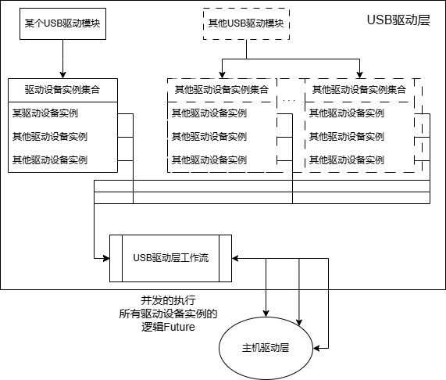
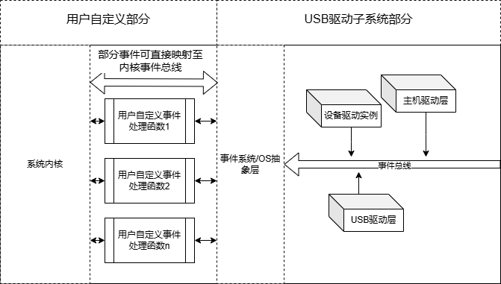
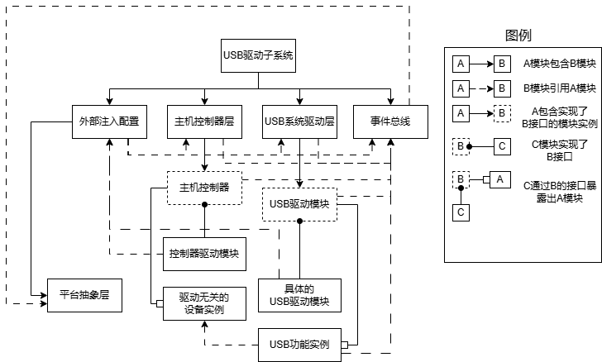
那么我设计了个什么？

Slide 6



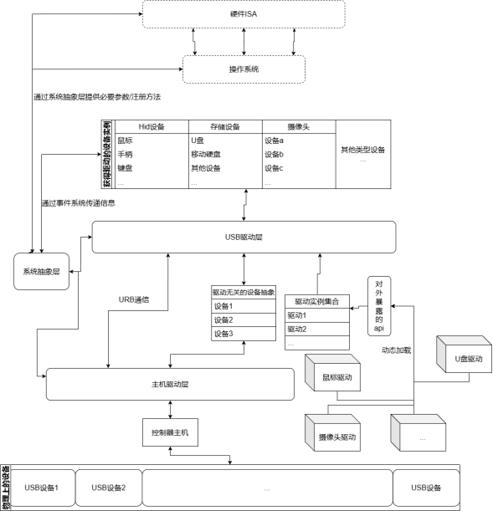
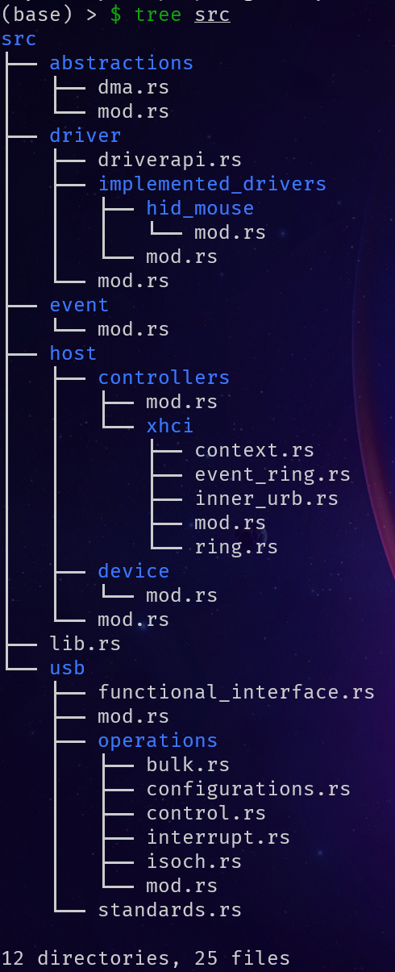
在实践中， 这玩意 长什么样子？
←基本上
长这个样子
这是主模块
的代码树→

Slide 7
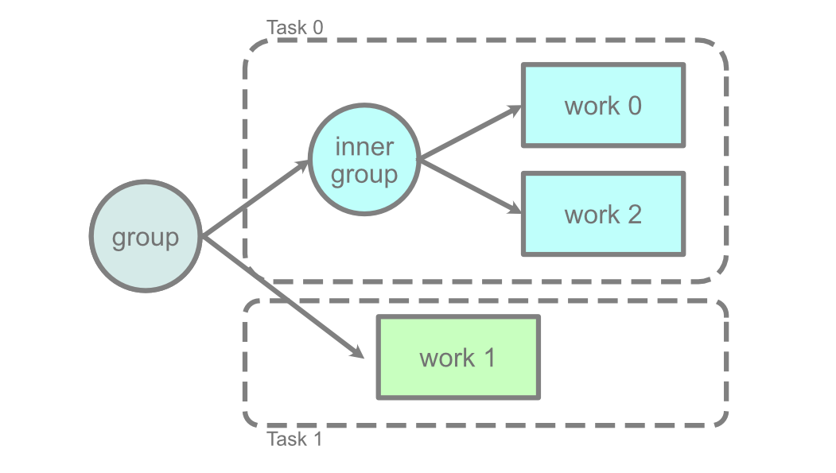
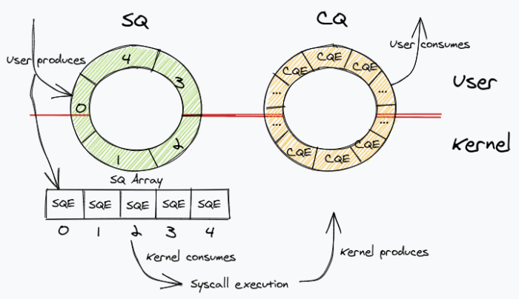
作为IO总线类的驱动，一个必要的要求是…?
使用类似于IO_URING的方式提供可复用， 非阻塞的设备请求接口
是的，我们还得引入异步编程
再糟糕一点：我们可能连中断都没有
解决办法是结构化并发与事件系统
以及给上层的应用层协议留好接口
鼠标驱动，键盘驱动，u盘驱动…

Slide 8
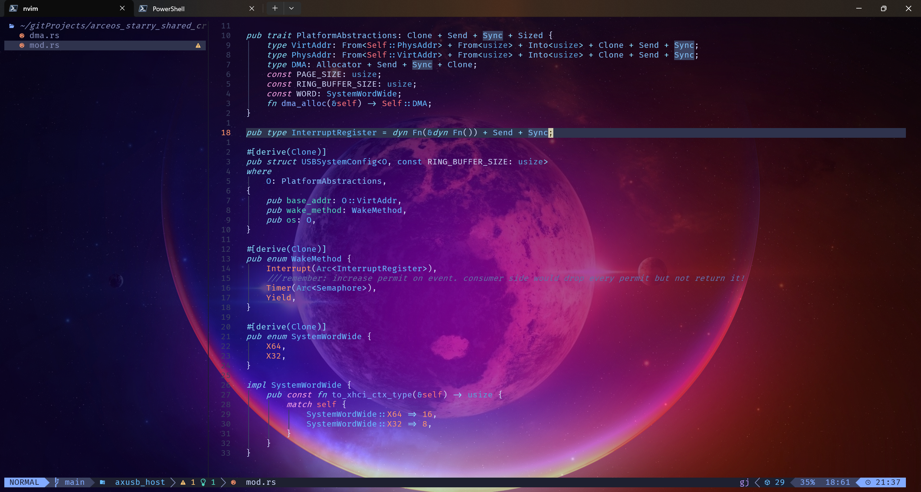
跨平台？
——是的，这玩意其实完全可以独立出来
我们不妨思考下：设备驱动到底要和什么交互？通过什么交互？和什么相关？
内存映射：IO设备需要类似于DMA的设备来管理IO，进一步对内存的管理有要求（踩过坑）
设备抽象：用户看到的不是真实的情况——参见linux的设备文件
…如此等等
上述的操作在传统的实践中，往往与操作系统结合紧密：他们在代码中到处调用内核函数
——但是，难道这不是可以解耦的嘛？
基本思路是：写个兼容层，抽象出需要用到的传统意义上的内核层面/硬件层面的功能

Slide 9
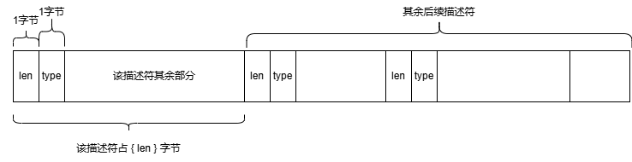
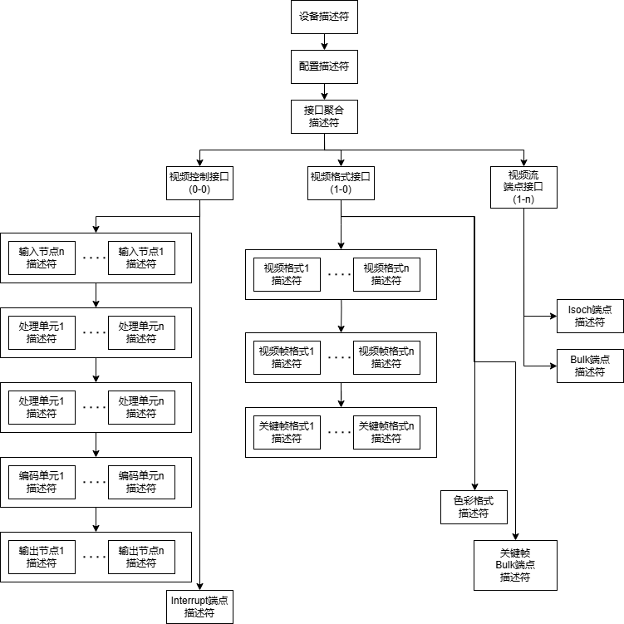
其他的一些细节问题
描述符的解析系统…
应用层协议对下层的扩展…（并引发了连锁反应，见右）
茫茫多需要填坑的应用层协议驱动
比如USB摄像头（UVC类），单本规范定义文件1000多页
但规范不止一本…甚至不止一个版本…
相关文档遗落在历史长河里，但用的人依然很多的历史协议
（比如USB转串口，USB-CDC类的资料是真滴难找）
奇怪的厂商自定义扩展
在现版本中被弃用的配置寄存器
但是厂商在用上一个版本
……
这一堆是UVC协议给描述符拓扑结构加的扩展，描述了一个USB摄像头的逻辑结构…

